Slide 1
'PB_I': 0,
'PB_Q': 1,
'PB_STARTtrig': 2,
'PB_DAQ': 3,
'PB_AOM': 4,
'PB_MW': 5

Slide 2
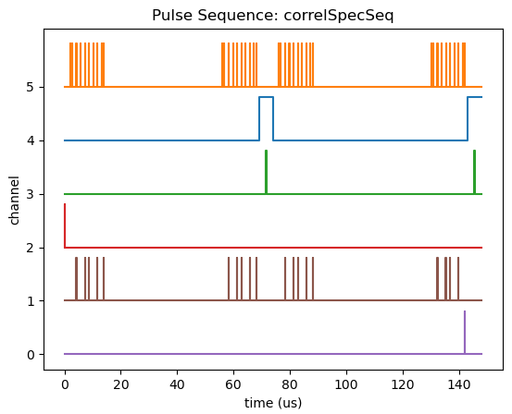
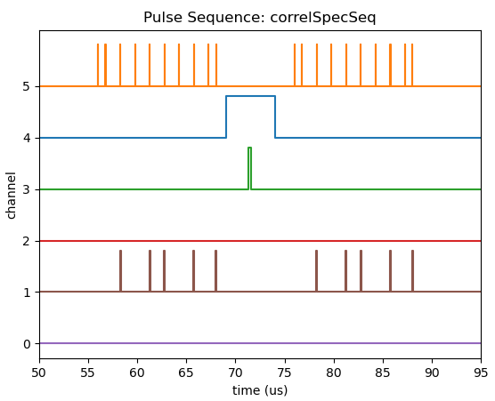

Slide 3
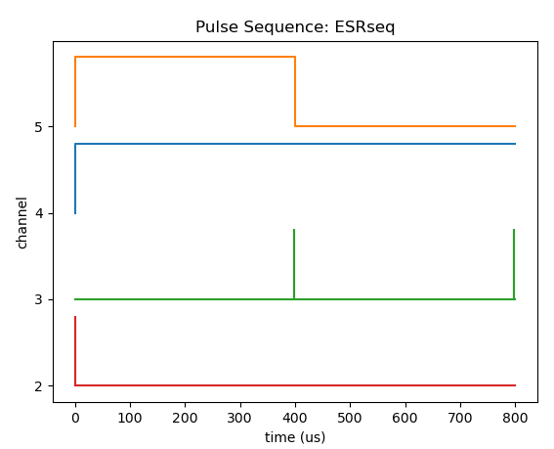

Slide 4
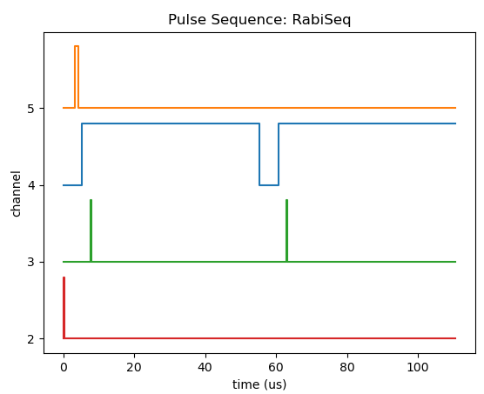
'PB_MW': 5
'PB_AOM': 4,
'PB_DAQ': 3
'PB_STARTtrig': 2

Slide 5
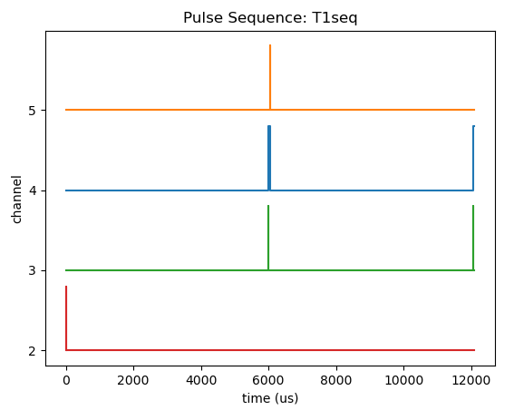

Slide 6
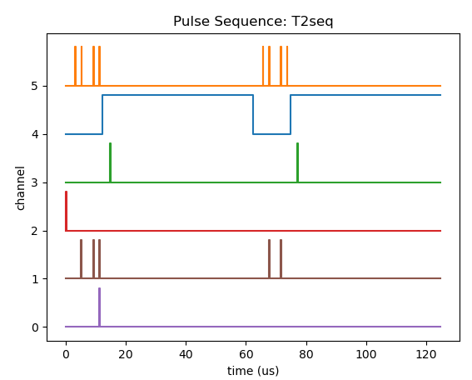
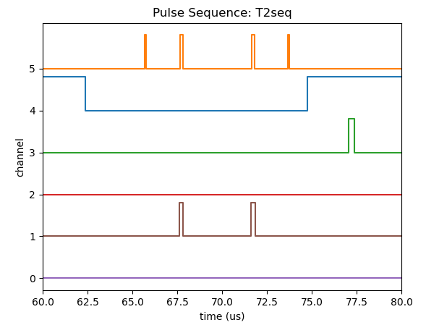
Zoom in
'PB_MW': 5
'PB_AOM': 4
'PB_DAQ': 3
'PB_STARTtrig': 2
'PB_Q': 1
'PB_I': 0
'PB_I': 0,
'PB_Q': 1,
'PB_STARTtrig': 2,
'PB_DAQ': 3,
'PB_AOM': 4,
'PB_MW': 5

Slide 7
